Slide 1
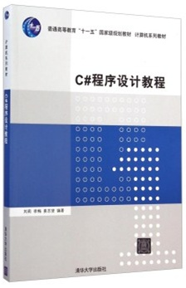
Windows程序设计

Slide 2
课程内容
第6章 WinForm用户界面
第7章 窗体的高级应用
第8章 多线程
第9章 文件
第10章 ADO.NET和数据库
第11章 TCP/UDP网络编程
第12章 GDI + 图形编程
第13章 Windows应用程序的部署
Notes:
6+1+1+3+2+3+1=17

Slide 3
Windows 程序设计
第6章 WinForm用户界面

Slide 4
本章目标
理解Windows应用程序运行机制
了解基本控件的常用属性和支持的常用方法
理解基于事件的编程方法
掌握Windows应用程序组成文件的作用
掌握窗体的基本属性和方法的使用

Slide 5

授课内容
引入
认识WinForm
窗体的属性方法和事件
标签
文本框
命令按钮

Slide 6
基本概念
图形用户界面或图形用户接口GUI（Graphical User Interface）是指用图形方式显示的计算机操作用户接口
与早期计算机使用的命令行界面相比，图形界面对用户来说更为简便易用

Slide 7
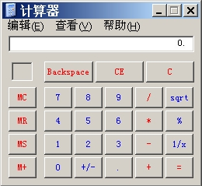
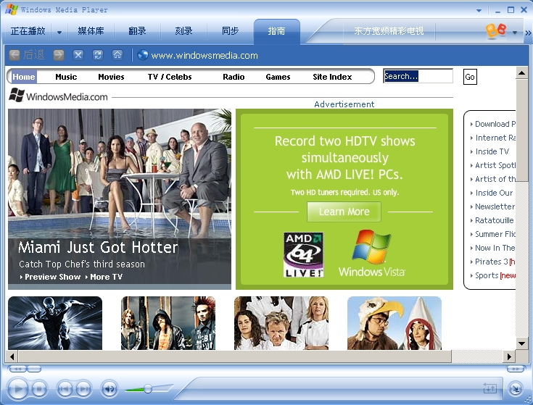
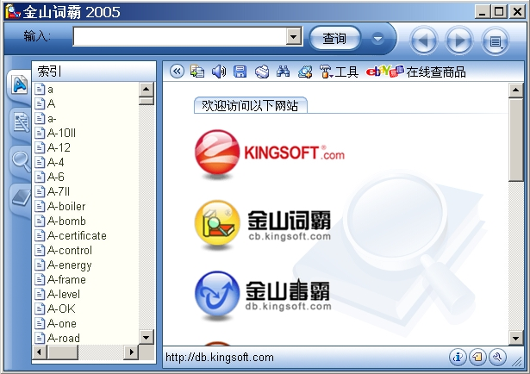
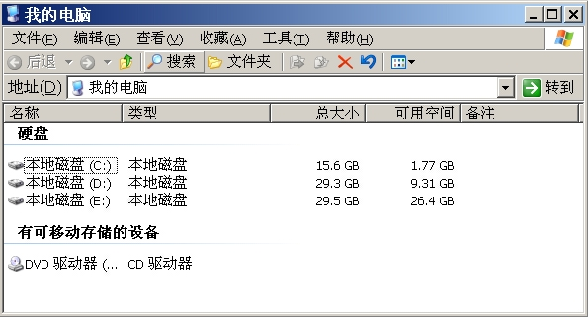
什么是窗体和控件
窗体是存放各种控件（包括标签、文本框、命令按钮等）的容器
Windows 操作系统中，处处是窗体

Slide 8
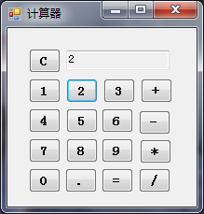
控件三要素
属性
方法
事件
  能够通过代码响应或“处理”的操作
  可由用户操作、程序代码或系统生成。
Windows 系统中处处是事件：
  鼠标按下、鼠标释放、键盘键按下……
Windows的驱动方式是事件驱动，程序流程不由事件的顺序控制，而由事件的发生来控制

Slide 9
授课内容
引入
认识WinForm
窗体的属性方法和事件
标签
文本框
命令按钮

Slide 10
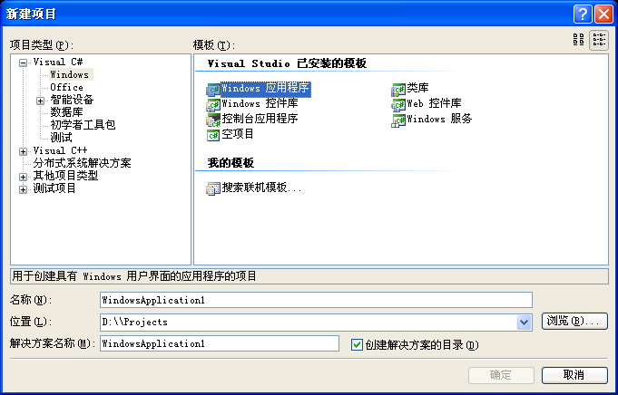
开发简单的Windows应用程序
新建Windows应用程序

Slide 11
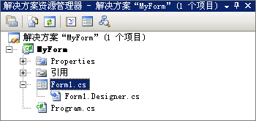
认识 WinForms
解决方案名称
项目名称
我们编写代码的文件
主程序文件，
包含Main方法
窗体设计器代码文件，
代码为VS自动生成
Notes:
解释WinForms项目的组织结构

Slide 12
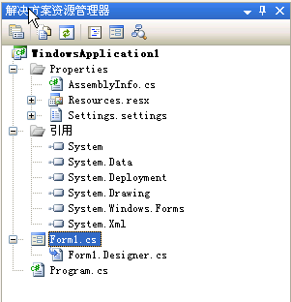
开发简单的Windows应用程序
AssemblyInfo.cs:项目程序集的声明
Form1.cs: 项目的基本c#源文件
Form1.Designer.cs：包含窗体与控件外观的c#源文件
Program.cs:程序入口点Main方法所在的c#源文件
Resource.resx：资源文件
*.csproj: 项目的工程文件
*.sln: 解决方案文件

Slide 13
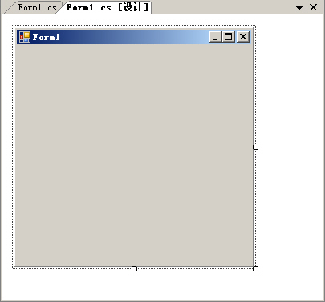
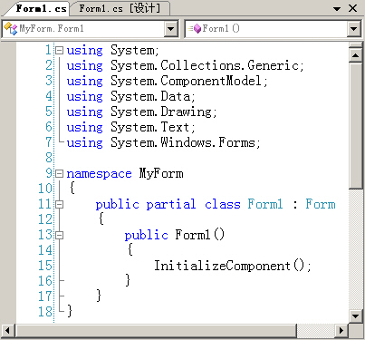
进一步认识窗体文件
WinForms 窗体有两种编辑窗口：
窗体设计器窗口
窗体代码编辑窗口
？
Notes:
指出两种窗口的切换方式

Slide 14
怎样使用partial
// Form1.Designer.cs
namespace MyForm
{
partial class Form1
{ //……
private void InitializeComponent()
{
// VS自动生成的代码
this.ShowInTaskbar = false;
this.Name = "Form1";
this.Text = "Form1";
this.TopMost = true;
}
}
}
运行时
合到一起
组成一个窗体文件
VS自动生成的代码
程序员编写的代码
// Form1.cs
namespace MyForm
{
public partial class Form1 : Form
{
public Form1()
{
InitializeComponent();
}
// 我们编写的代码
}
}
Notes:
进一步解释创建的示例1中，两部分窗体代码的关系；强调这样分开放置的好处：程序员不必关系IDE自动生成的那些代码，编写修改更加简洁方便

Slide 15
认识窗体类
Form 类：.NET 预定义的窗体类
Form1 继承自 Form
// Form1.cs
namespace MyForm
{
public partial class Form1 : Form
{
public Form1()
{
InitializeComponent();
}
}
}
冒号表示继承
Form类定义了窗体的基本属性和行为
我们创建的窗体都继承自Form类
Form1具有相应的属性和行为
构造函数
做一些初始化的工作
编译器自动调用
Notes:
解释继承和构造函数，加深学员对OO的感性认识

Slide 16
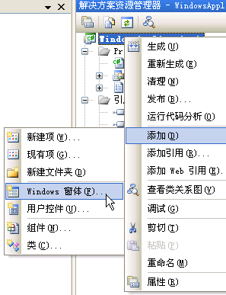
为项目添加窗体
Form 类：.NET 预定义的窗体类
Form1 继承自 Form
//use code to create new form
form myform2 = new form();
myform2.show();
myform2.hide();
myform2.close();
Notes:
解释继承和构造函数，加深学员对OO的感性认识

Slide 17
授课内容
引入
认识WinForm
窗体的属性方法和事件
标签
文本框
命令按钮

Slide 18
窗体的重要属性
窗体是一个最基本的容器控件，它相当于一块画布，可以在其上放置一些控件。
窗体属性可通过属性窗口和代码两种方式操作
注意枚举类型的使用，如FormBorderStyle
Form1.formborderstyle= FormBorderStyle.FixedSingle;
Form1.backColor = Color.Blue;
Notes:
解释几个常用的属性，并在示例1上演示效果

Slide 19
窗体的重要属性
Name ：窗体对象的名字，类似于变量的名字
BackColor ：窗体的背景色
ShowInTaskBar ：设置窗体是否出现在任务栏
StartPosition ：窗体第一次出现时的位置
Text ：窗体标题栏显示的文字
TopMost ：设置窗体是否为最顶端的窗体
WindowState ：窗体出现时最初的状态（正常、最大化、最小化）
Notes:
解释几个常用的属性，并在示例1上演示效果

Slide 20
窗体的方法
默认情况下，主窗体关闭时应用程序就会退出
Exit方法不会立即关闭应用程序，而是关闭所有消息泵
一般调用主窗体的close方法来关闭应用程序
一般可在Application.Exit事件处理中清除程序占用的资源
Application.Exit（）;
Form1（）
{Application.applicationExit += new EventHandler(app_appExit);}
Private void app_appExit(object sender, EventArgs e)
{
connection.close();
}
Notes:
列举几个系统中常见的事件，引出事件

Slide 21

基于事件的编程
事件提供一种机制，特别是针对当应用程序等待响应，执行特定工作
响应可以是用户对应用程序所进行的操作，或是程序本身所产生的响应行为
事件触发
事件响应的结果
单击
显示开始菜单
双击
我的电脑
窗口打开
Notes:
列举几个系统中常见的事件，引出事件

Slide 22
委托
Delegate type delegateName(parameter)
delegateName为指定委托的名称
type为引用方法的返回值类型
parameter为引用方法所接受的参数表内容
方法1
执行结果1
应用程序
委派对象
方法2
执行结果2
注意：声明所创建的委托类型，其返回值以及参数表与往后所引用的方法必须完全符合
Notes:
列举几个系统中常见的事件，引出事件

Slide 23
基于事件的编程-委托
C#使用委托Delegate处理事件
通过委托对象可动态更改其调用的方法
方法1
执行结果1
应用程序
方法2
执行结果2
方法1
执行结果1
应用程序
委派对象
方法2
执行结果2
Notes:
列举几个系统中常见的事件，引出事件

Slide 24
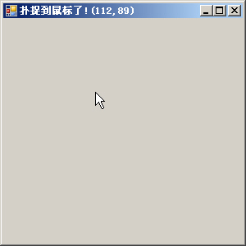
编写事件处理程序
编写事件处理程序的步骤：
  1、选中控件
  2、在“属性”窗口中单击
  3、找到事件
  4、生成事件处理方法
  5、编写处理代码
程序
事件之间通过消息进行通信
Notes:
实际编写事件处理程序，使学员有更直观的认识

Slide 25
事件处理程序分析
示例中添加的事件处理程序：
事件源
鼠标事件参数
// 窗体的鼠标移动事件处理程序
private void Form1_MouseMove(object sender, MouseEventArgs e )
{
this.Text = String.Format("捕捉到鼠标了!({0},{1})", e.X,e.Y );
}
this关键字
代表窗体本身
窗体标题栏显示的文字
鼠标的横纵坐标
Notes:
分析代码

Slide 26
基于事件的编程---Form1_Click事件
// 鼠标单击事件，代码运行效果是什么
private void Form1_MouseClick (object sender, MouseEventArgs e)
{
if (this.BackColor == Color.Red)
{
this.BackColor = Color.Yellow;
}
else if (this.BackColor == Color.Yellow)
{
this.BackColor = Color.Green;
}
else
{
this.BackColor = Color.Red;
}
}
窗体有哪些事件？
Load ：窗体加载事件
MouseClick ：鼠标单击事件
MouseDoubleClick ：鼠标双击事件
MouseMove ：鼠标移动事件
KeyDown ：键盘按下事件
KeyUp ：键盘释放事件
……
鼠标单击
Notes:
通过示例让学员对事件有了认识后，再介绍窗体的重要事件

Slide 27
授课内容
引入
认识WinForm
窗体的属性方法和事件
标签
文本框
命令按钮

Slide 28
WinForms 中的常用控件
可视化界面组件统称为控件
如何添加控件
控件格式设置
System.Windows.Forms.Control
代码添加
代码添加
设计视图
设计视图
  System.Windows.Forms
Control
TextBoxBase
大小和间距
ButtonBase
TextBox
Button
控件的分层
CheckBox
RadioButton
Label
ListControl
ComboBox
ListBox

Slide 29
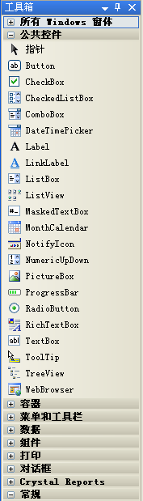
标签
属性 | 说明
Text | 该属性用于设置或获取与该控件关联的文本
TextAlign ImageAlign | 获取或设置标签中文本、图像的对齐方式
Image | 设置标签上的图像
AutoSize | True或False；是否自动调整控件以完整显示内容
BorderStyle | 设置边框样式。枚举类型：无，单行及3D
方法 | 说明
Hide | 隐藏控件，调用该方法时，即使 Visible 属性设置为 True，控件也不可见
Show | 相当于将控件的 Visible 属性设置为 True 并显示控件

Slide 30
文本框
属性 | 说明
MaxLength | 可在文本框中输入的最大字符数
Multiline | 表示是否可在文本框中输入多行文本
Passwordchar | 机密和敏感数据，密码输入字符
ReadOnly | 文本框中的文本为只读
Text | 检索在控件中输入的文本
方法 | 说明
Clear | 删除现有的所有文本
事件 | 说明
KeyPress | 用户按一个键结束时将发生该事件

Slide 31
按钮
属性 | 说明
Enabled | 确定是否可以启用或禁用该控件
方法 | 说明
PerformClick | Button 控件的 Click 事件
事件 | 说明
Click | 单击按钮时将触发该事件

